Slide 1
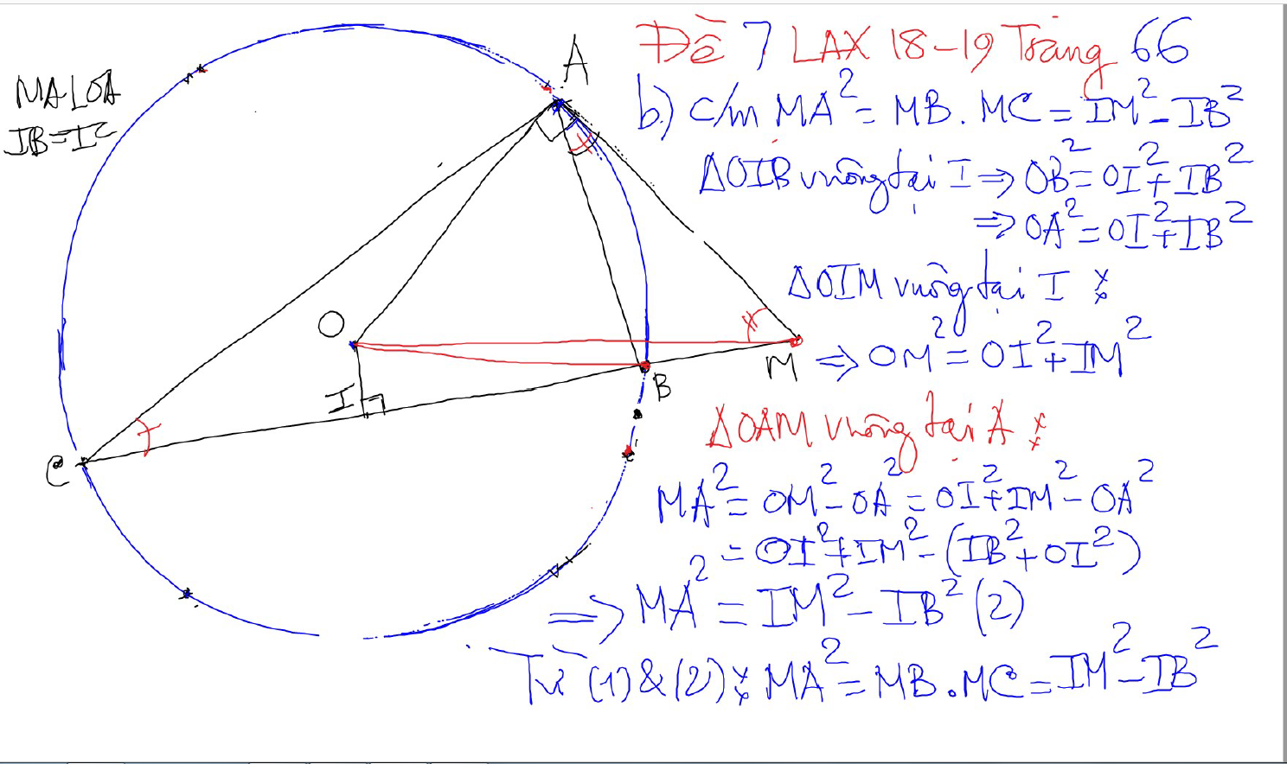
Cac De nay kho vi no TRUU TUONG. Phai co kinh Nghiem biet doi nhanh cac bieu thuc SO HOC

Slide 2
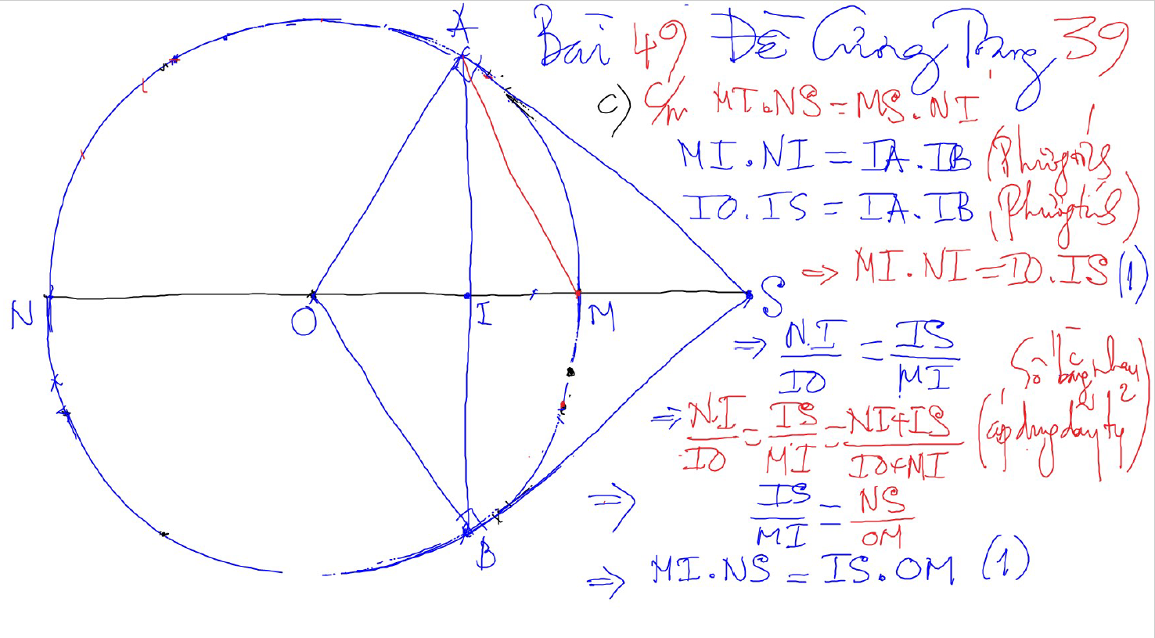
Bai 49 De Cuong Trang 39, same as 16 De Cuong trang 27

Slide 3
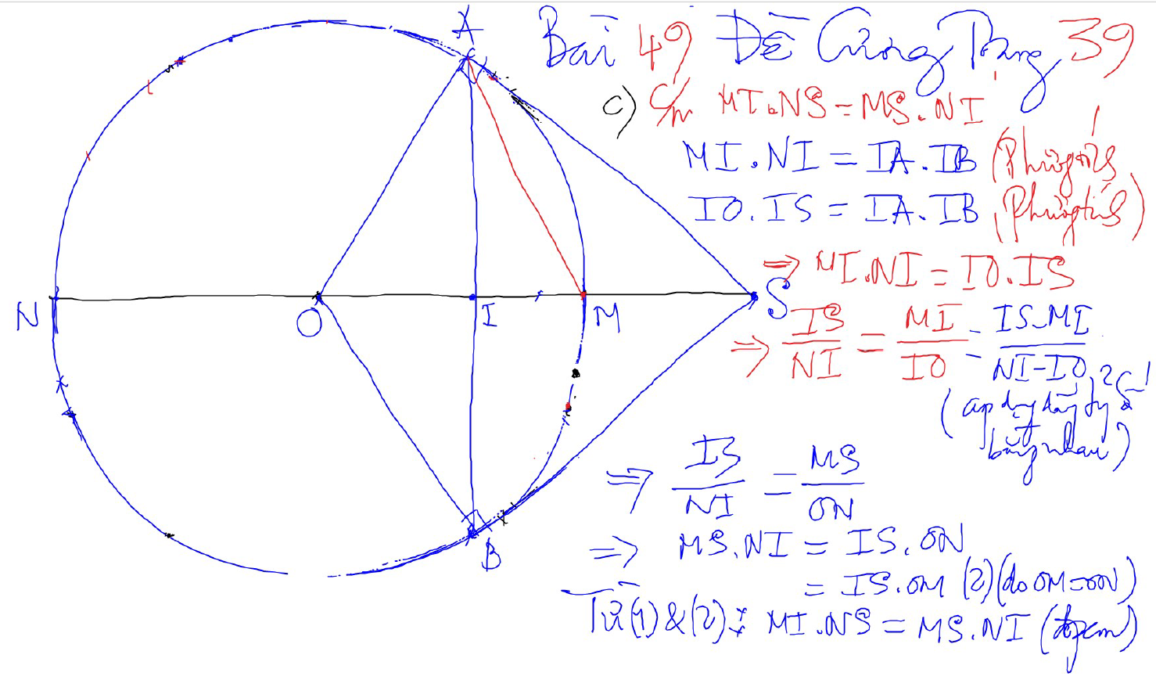
Cac De nay kho vi no TRUU TUONG. Phai co kinh Nghiem biet doi nhanh cac bieu thuc SO HOC

Slide 4
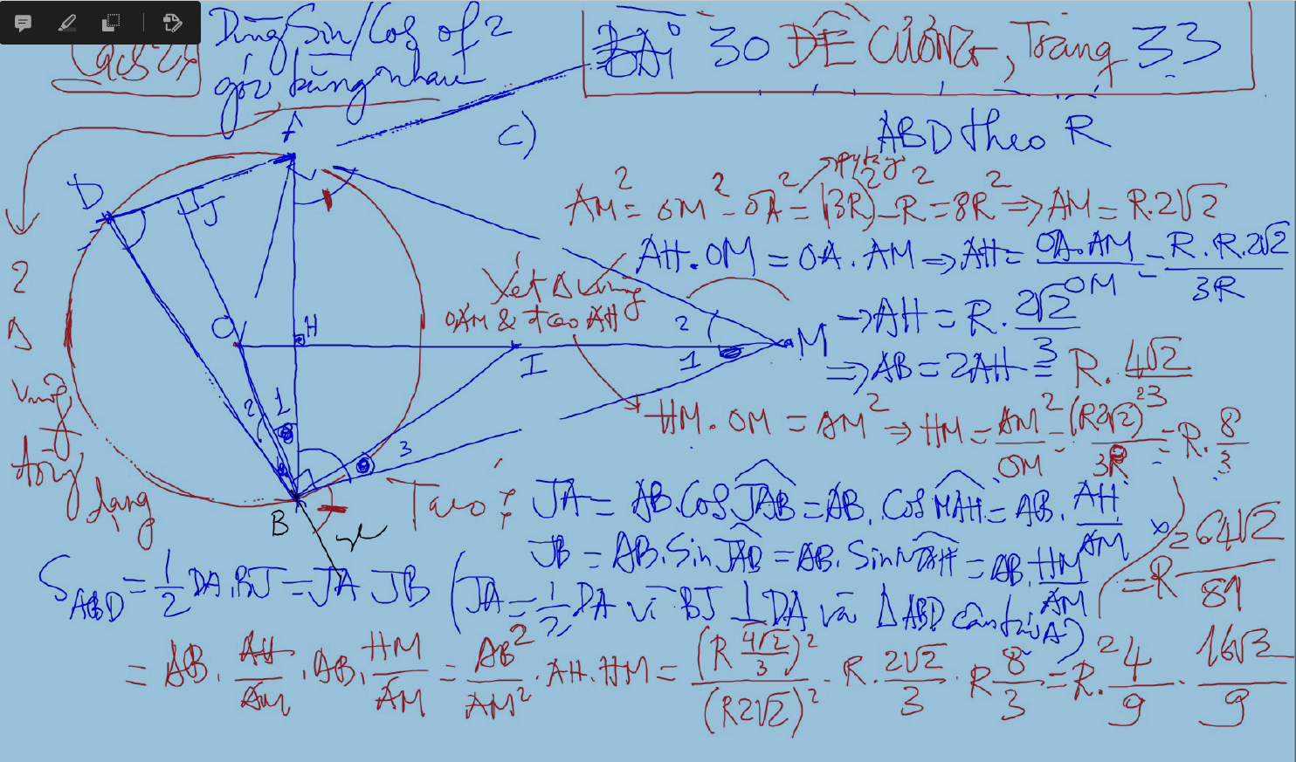
Cac De nay kho vi no TRUU TUONG. Phai co kinh Nghiem biet doi nhanh cac bieu thuc SO HOC

Slide 5
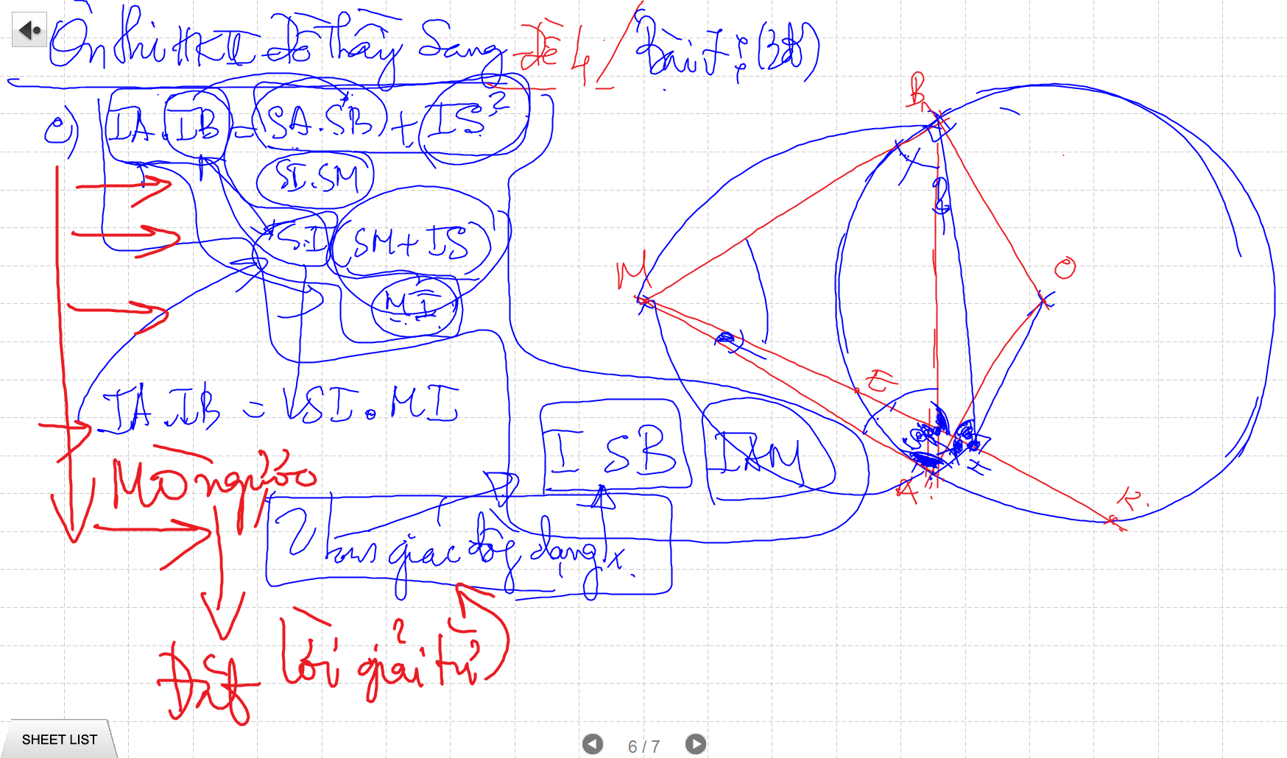
Cac De nay kho vi no TRUU TUONG. Phai co kinh Nghiem biet doi nhanh cac bieu thuc SO HOC

Slide 6
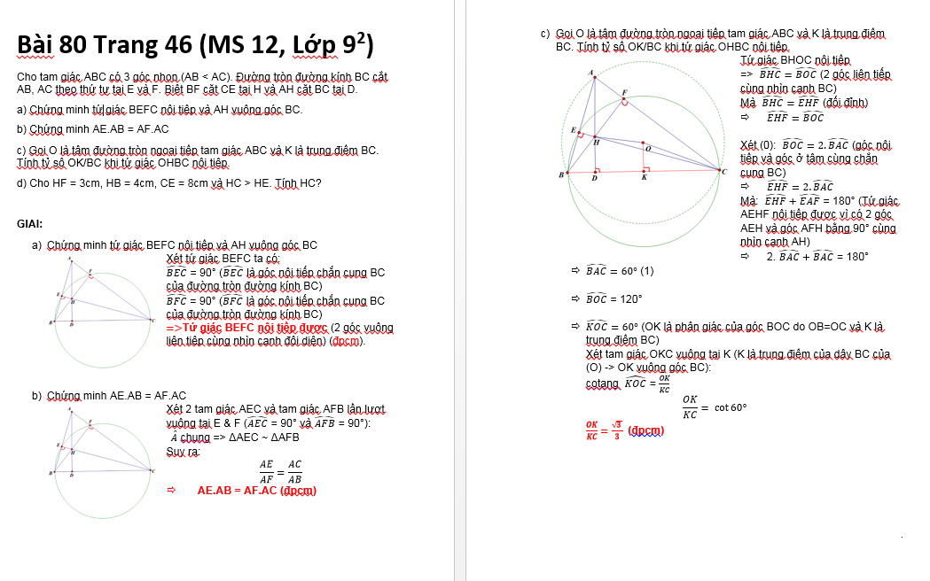
DANG TINH SO DO GOC

Slide 7
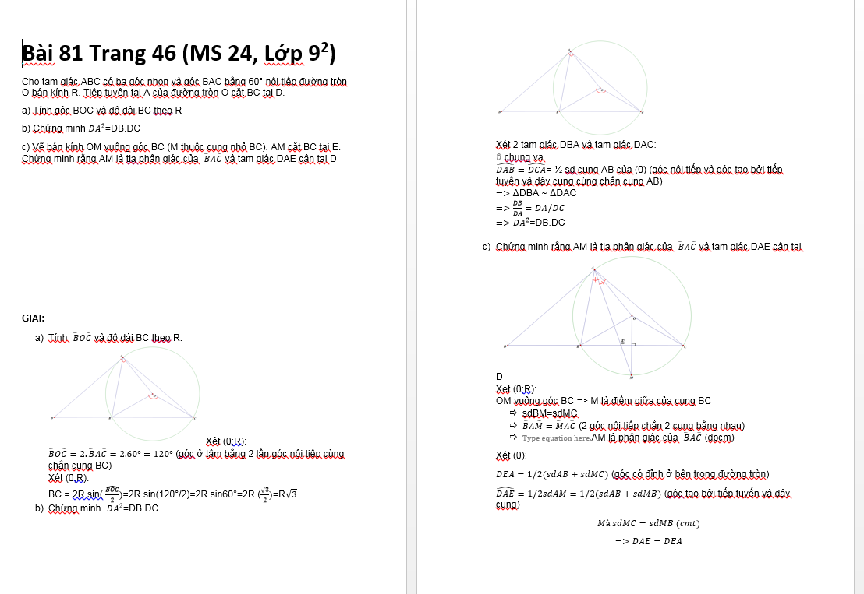
CM Goc bang Cung (2 bai sau same shit)

